Slide 1

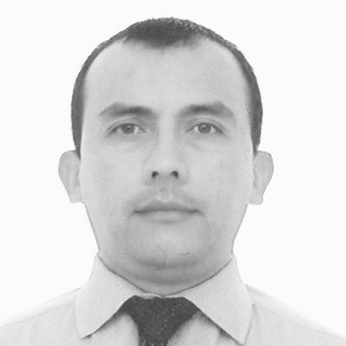
Curso taller de Sistemas de Información Geográfica aplicados a Desarrollo y Ordenamiento Territorial (OT) – SIGE
Bienvenidos
Profesor:
William Ricardo Aguilar Piña
Centro de Estudios Hidráulicos
william.aguilar@escuelaing.edu.co
Versión: 20241015

Slide 2




https://github.com/rcfdtools/R.SIGE/blob/main/README.md
Modalidad: remoto | Duración: 36 horas | Jornada: nocturna

Slide 3

Gracias por su atención

